Slide 1
Listas Ligadas
Igor Maciel , José Neto, Paulo Rubim, Victor Robert, Ygor Guilherme

Slide 2
Listas Ligadas
Adicionar um elemento na primeira posição de um Vetor, por exemplo, consome muito tempo, pois temos de deslocar todos os outros elementos uma posição para a frente.
Analogamente, remover um elemento da primeira posição implica em deslocar todos os outros elementos que estão na sua frente para trás.

Slide 3
Esta estrutura que vamos criar terá a inserção e remoção nas "pontas" da lista computacionalmente eficientes.
Lembrando que as operações da Lista para o nosso sistema de gerenciamento de alunos são:

Slide 4
Adiciona um dado aluno no fim da Lista.
Adiciona um dado aluno em uma dada posição.
Pega o aluno de dada posição.
Remove o aluno de dada posição.
Verifica se um dado aluno está armazenado.
Informar o número de alunos armazenados.

Slide 5
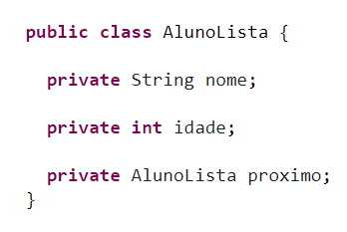
Solução clássica de Lista Ligada
Para manipular uma estrutura sem ter de alterar todos seus vizinhos, precisamos de algo que não seja fixo.
Então a idéia aqui é ter uma forma de, dado um aluno, saber quem é o próximo, sem usar uma estrutura fixa.

Slide 6
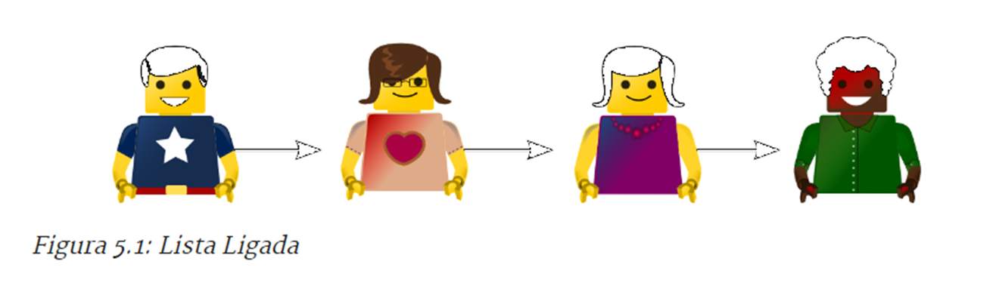
A classe AlunoLista possui uma referência para um objeto de seu próprio tipo!;

Slide 7
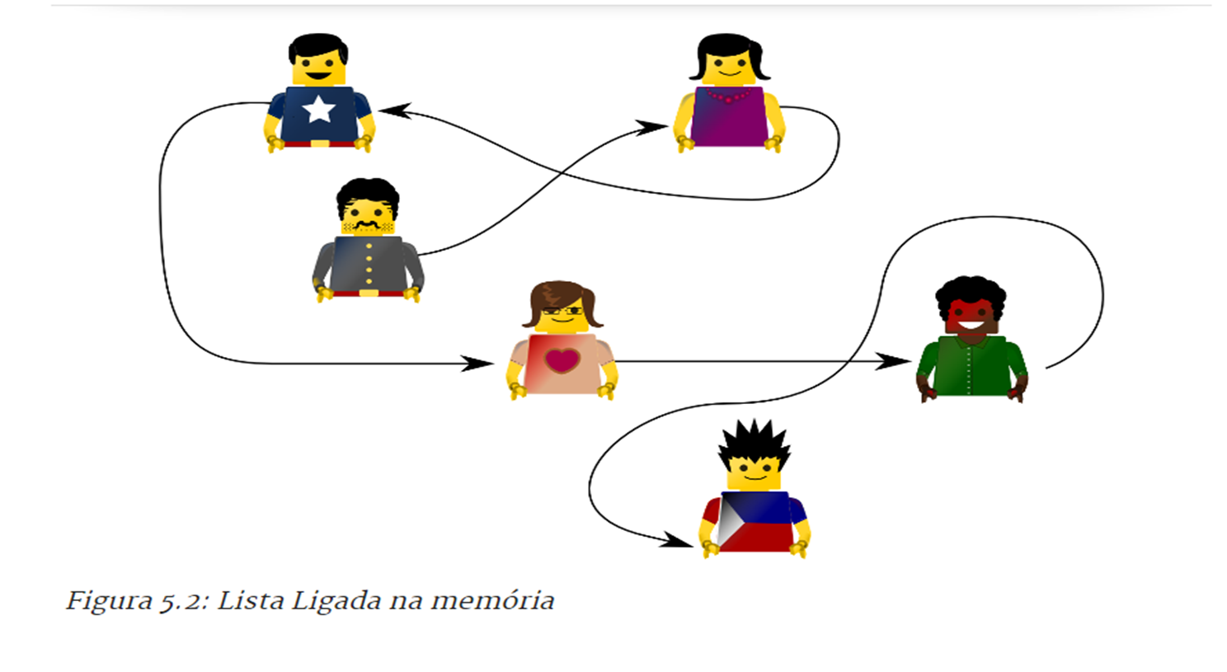
Encontram-se em diferentes lugares na memoria.

Slide 8
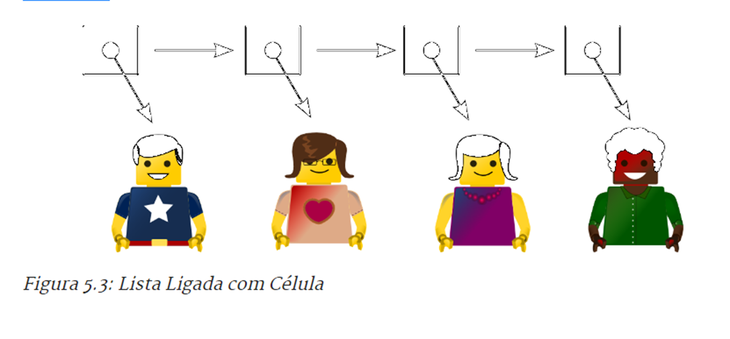
Em vez de usar essa estrutura engessada, vamos utilizar uma classe separada como célula , evitando a mistura da nossa classe de dados (a Aluno) da nossa estrutura.

Slide 9
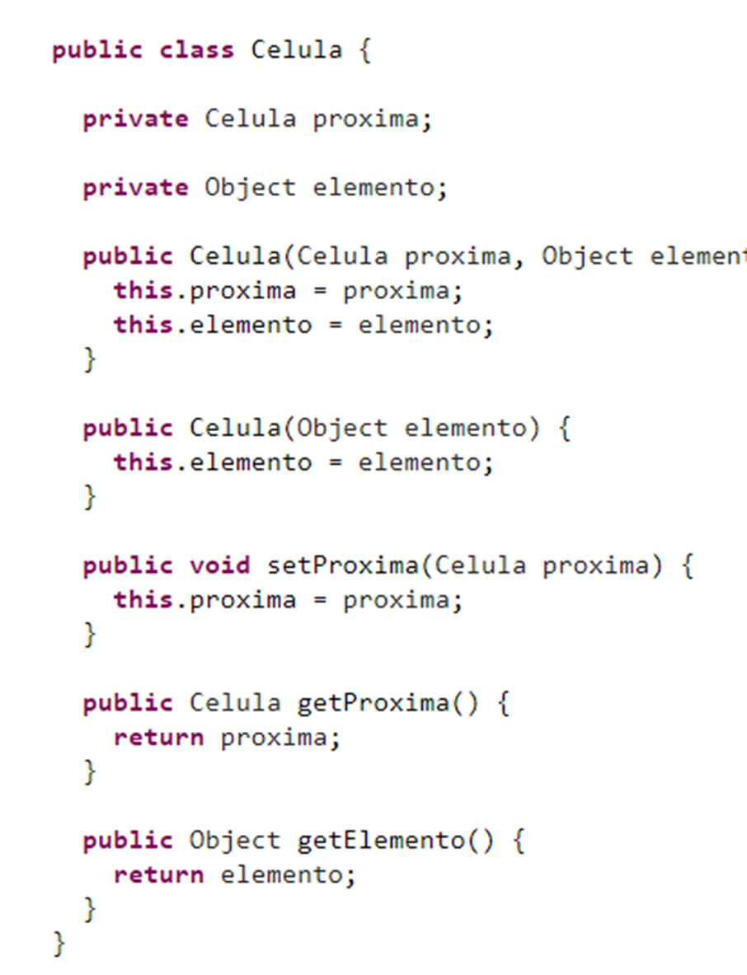
Célula e Lista Ligada
Vamos então isolar a manipulação de nossa estrutura de dados, para isso teremos uma classe para representar uma célula.
A classe Celula a seguir possui apenas esses dois atributos, além de getters, setters e de construtores para facilitar nosso trabalho.

Slide 10
Vamos então isolar a manipulação de nossa estrutura de dados, para isso teremos uma classe para representar uma célula.
A classe Celula a seguir possui apenas esses dois atributos, além de getters, setters e de construtores para facilitar nosso trabalho.

Slide 11
Essa classe Celula nunca será acessada diretamente por quem usar a classe ListaLigada, dessa forma estamos escondendo como a nossa classe funciona e garantindo que ninguém mexa na estrutura interna da nossa Lista.

Slide 12
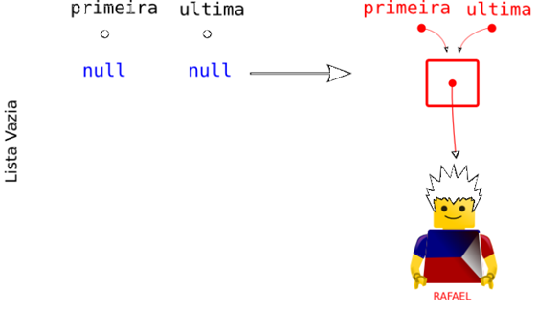
Adicionando no Começo da Lista

Slide 13
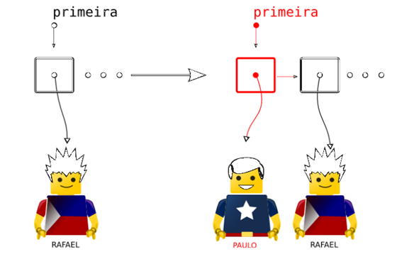

Slide 14
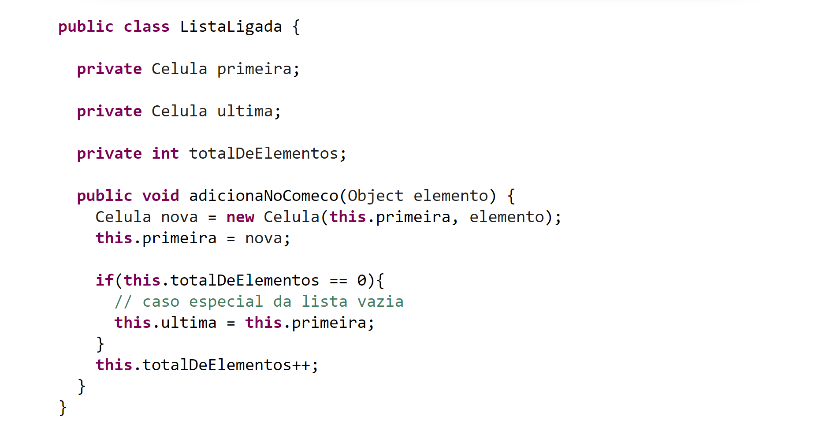

Slide 15
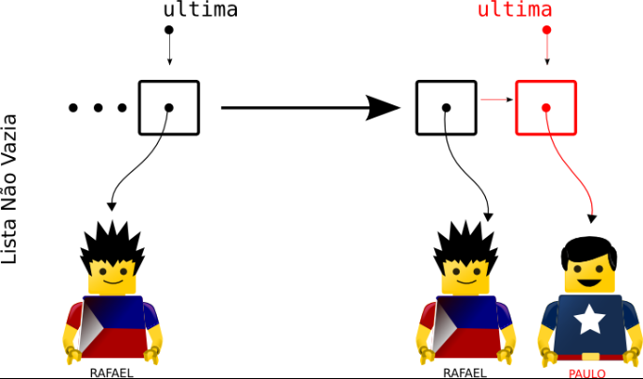
Adicionando no fim

Slide 16
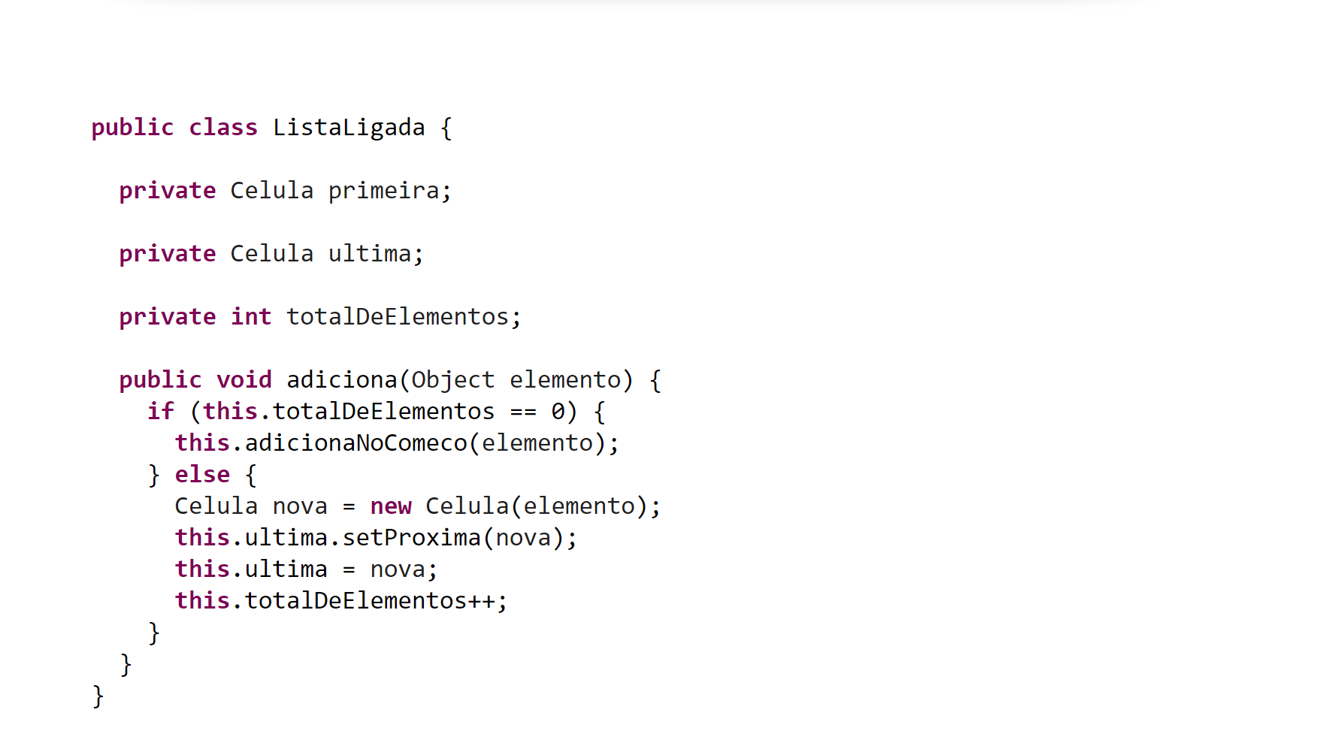

Slide 17
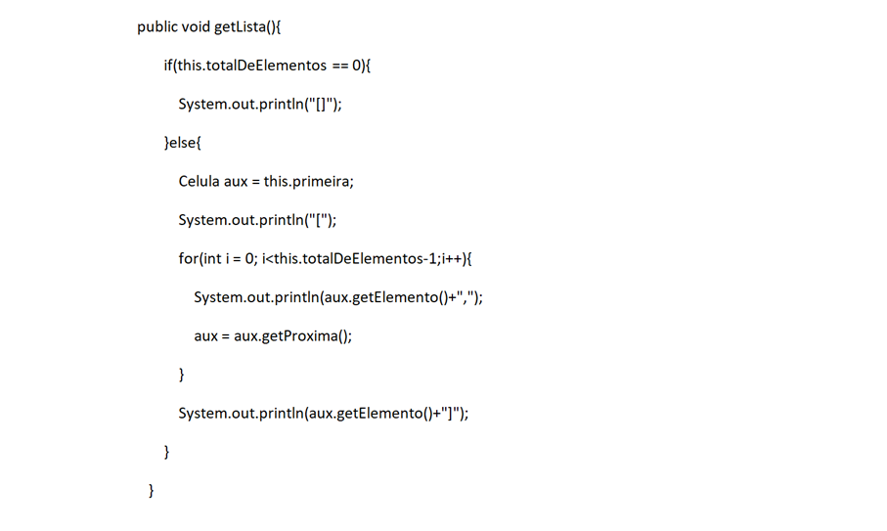
Percorrendo a lista

Slide 18
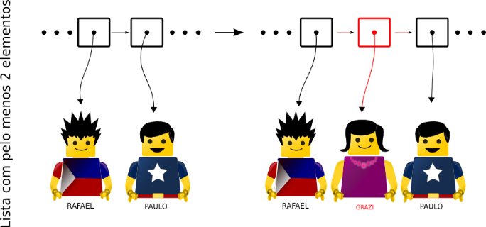
Adicionando em qualquer posição

Slide 19
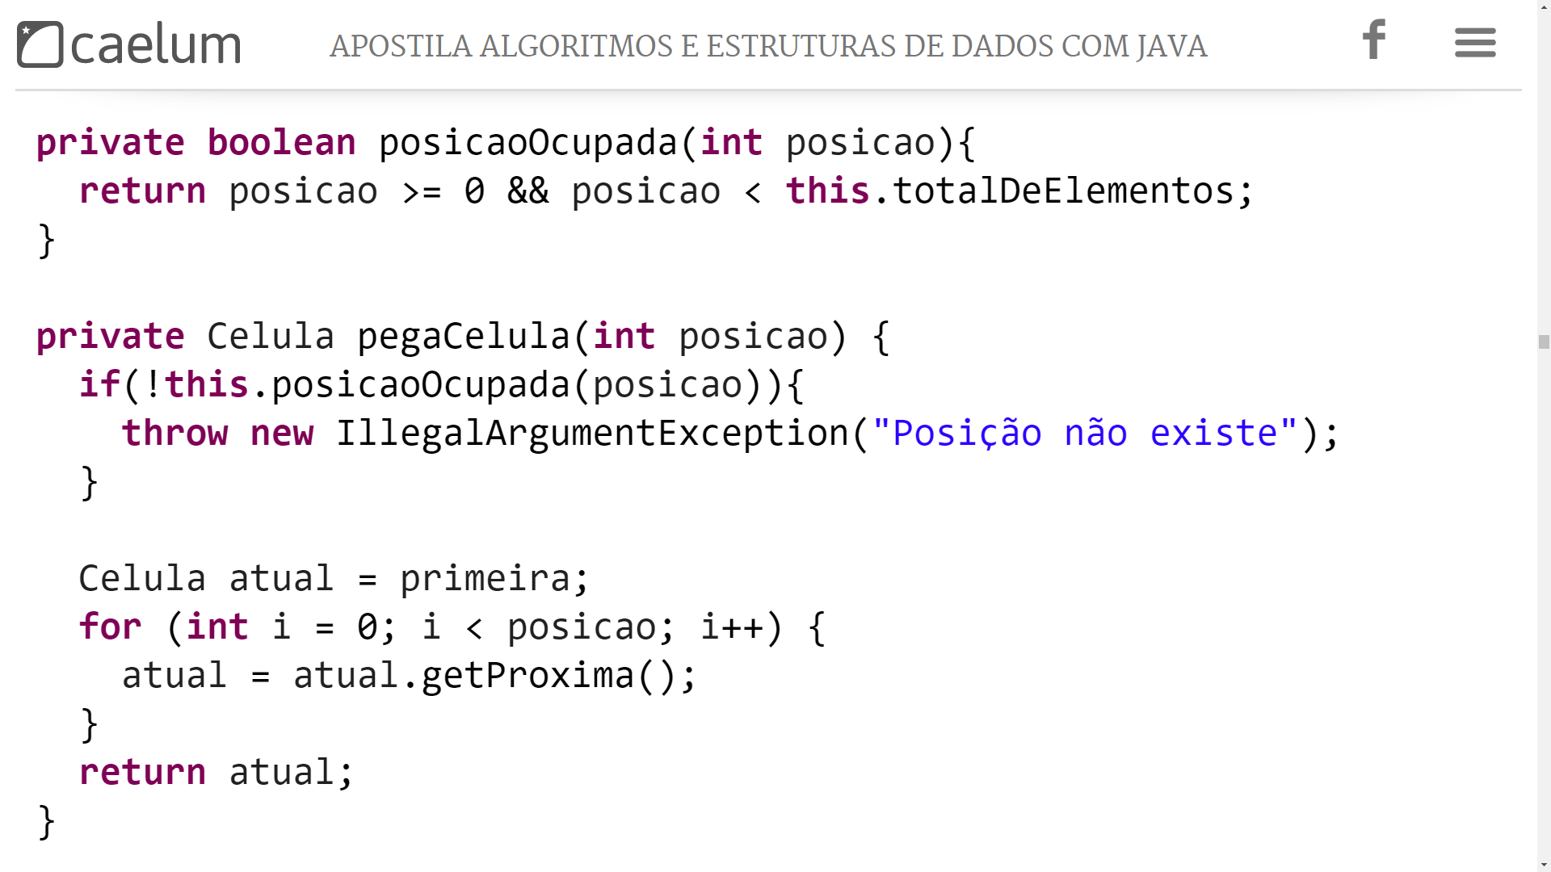

Slide 20
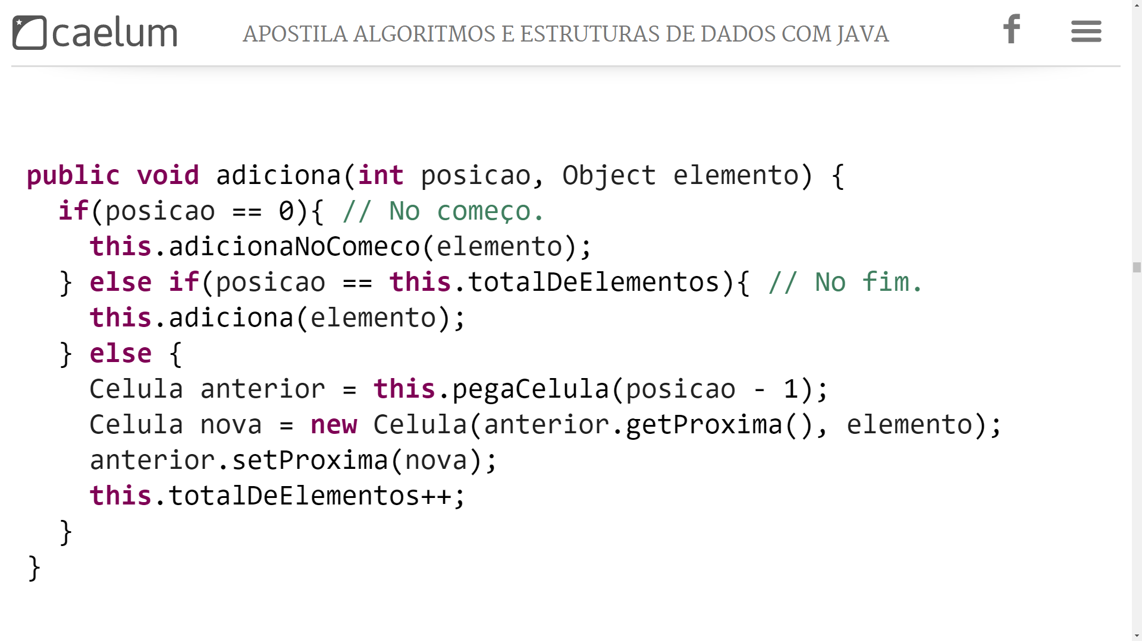

Slide 21
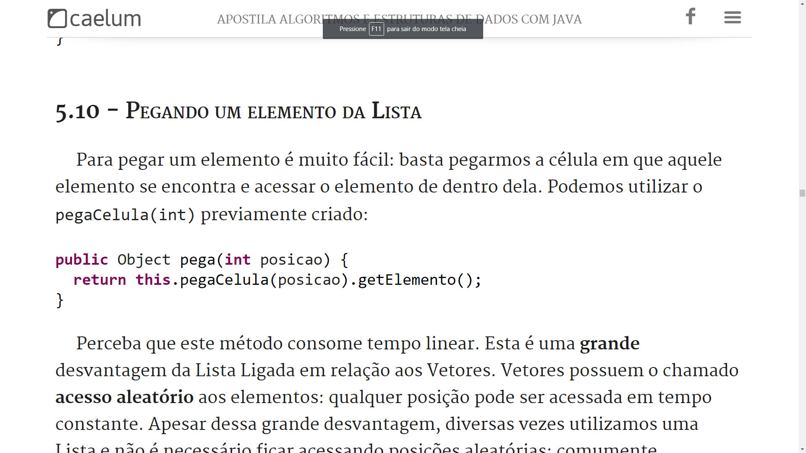
Pegando um elemento da Lista

Slide 22
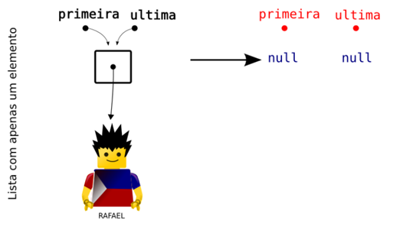
Removendo do começo da lista

Slide 23
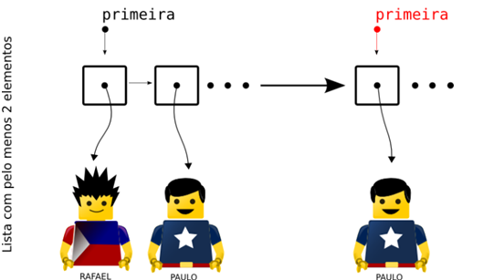

Slide 24
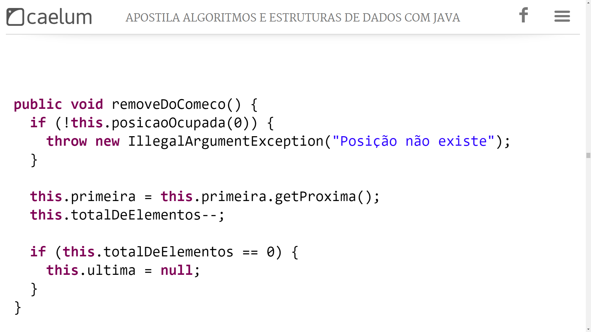

Slide 25
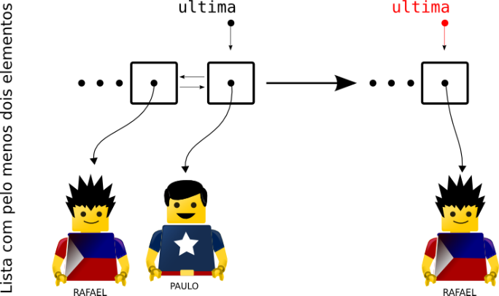
Removendo do fim da lista

Slide 26
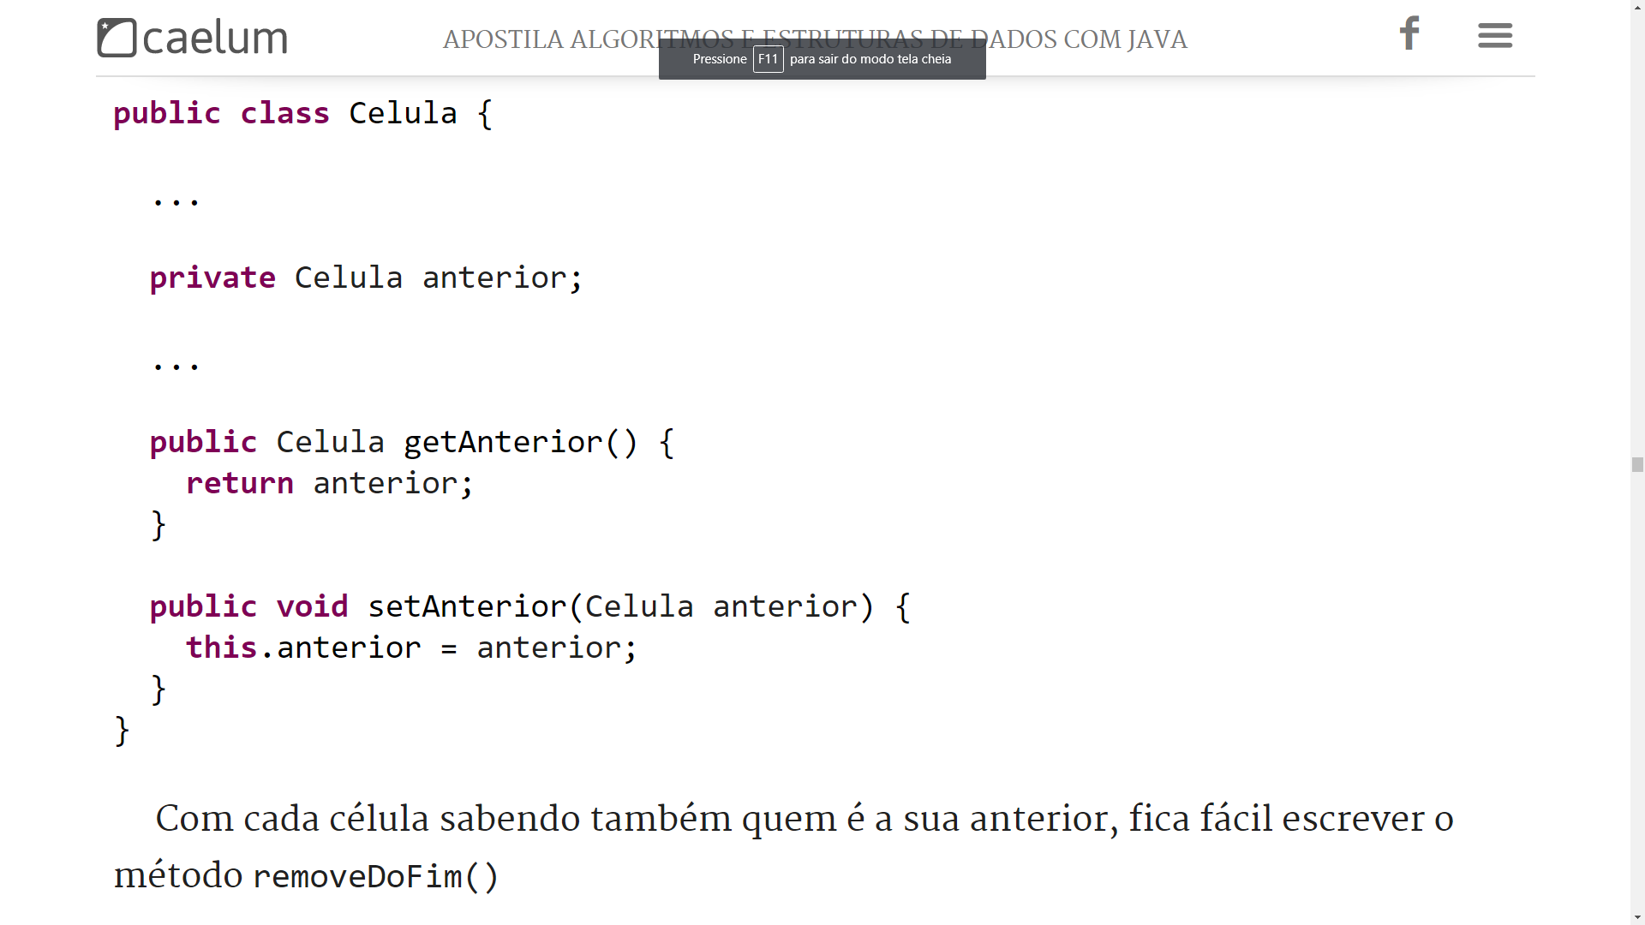
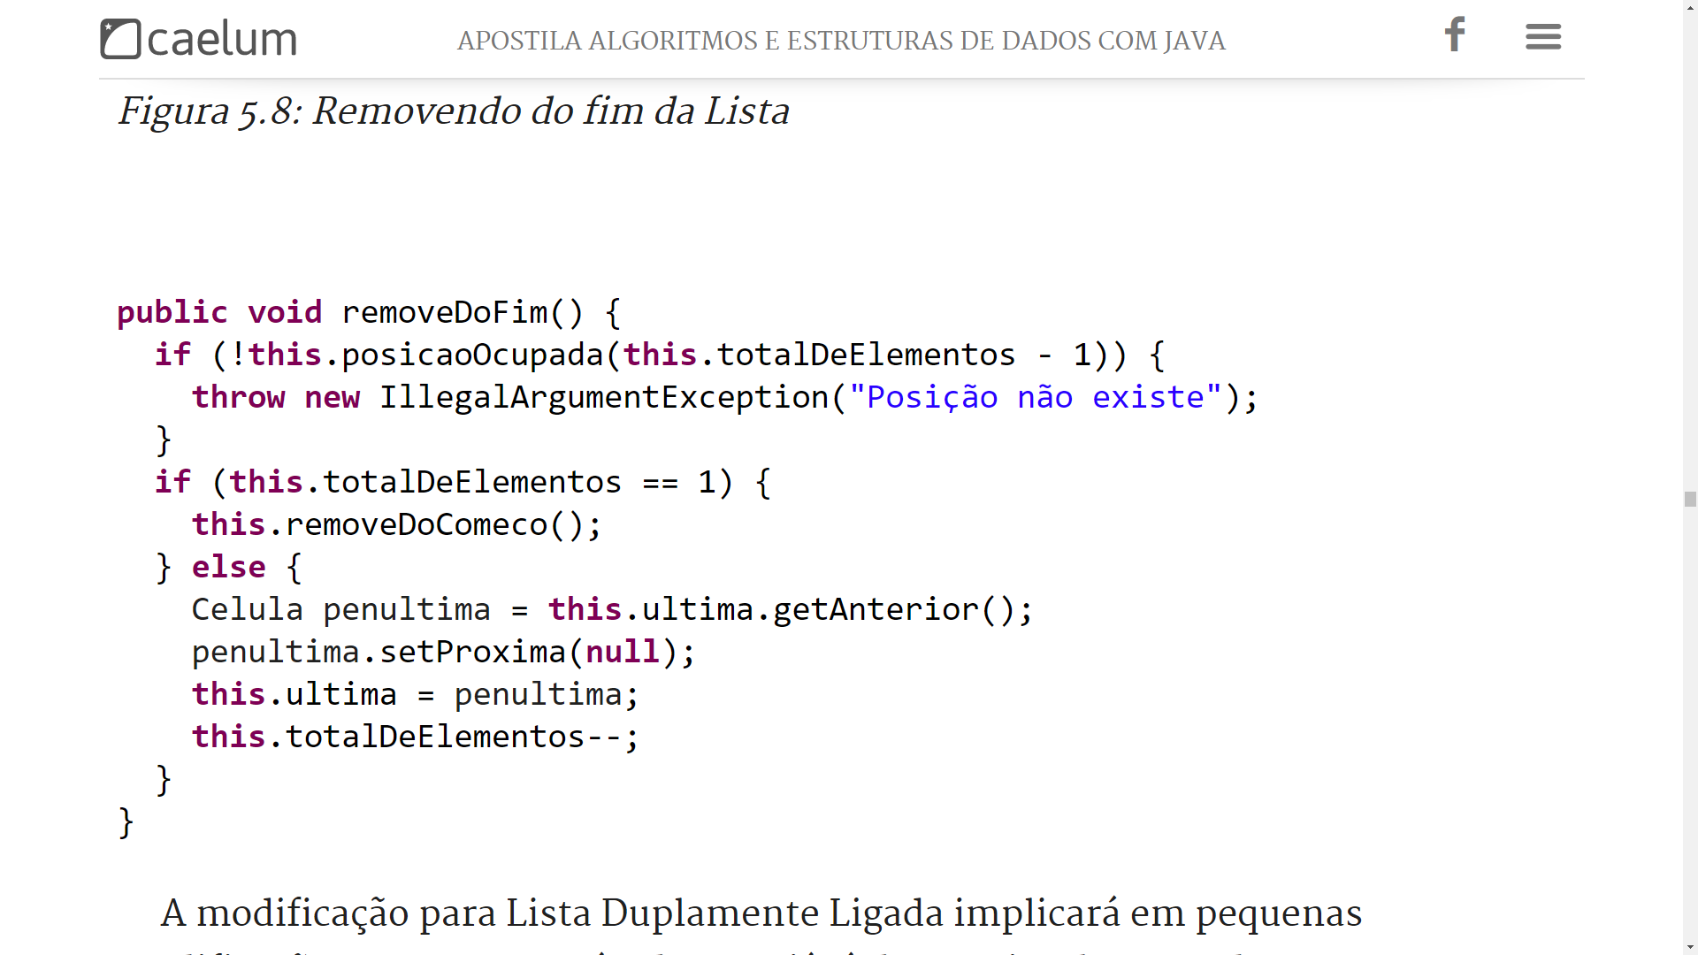

Slide 27
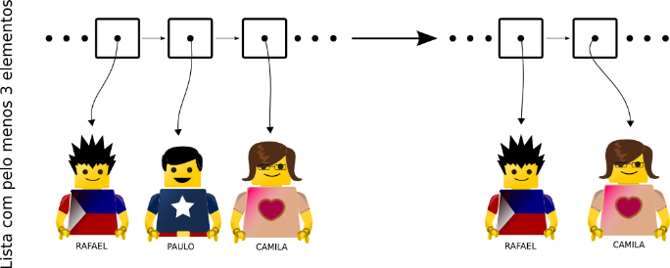
Removendo de qualquer posição

Slide 28
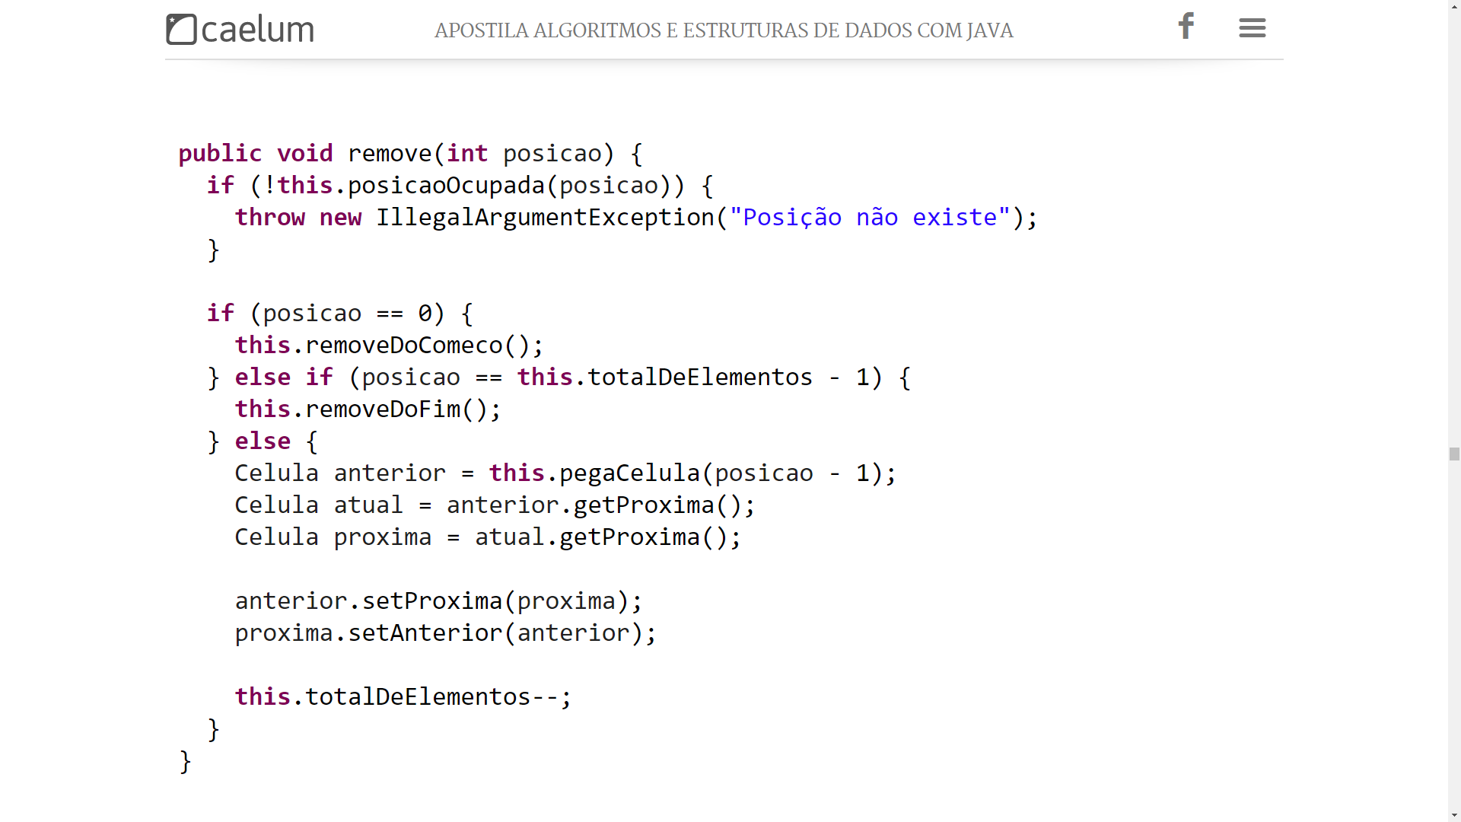

Slide 29
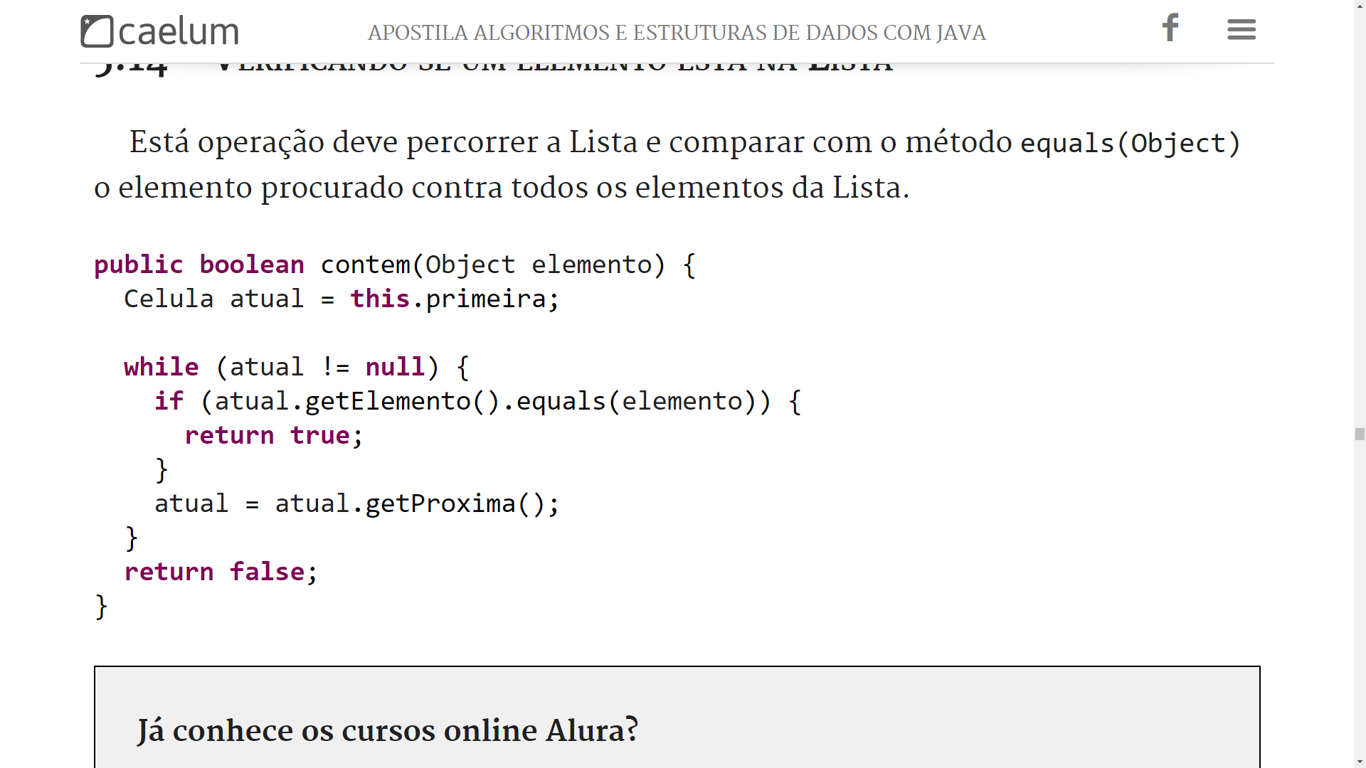
Verificando se um elemento está na lista

Slide 30
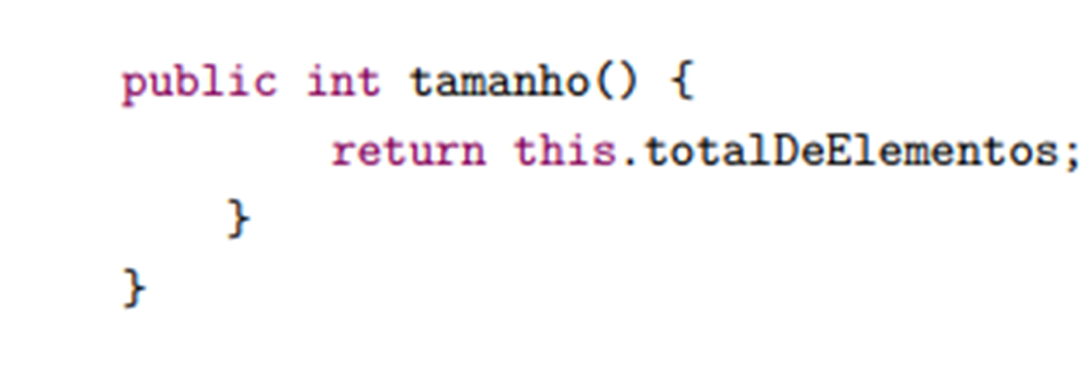
O tamanho da Lista

Slide 31
Lista Duplamente Ligada
As células possuem referências tanto para a próxima e quanto para a célula anterior;
É utilizado para o método que remove o elemento do fim da Lista ter consumo de tempo constante, a última célula deve se referir a penúltima;
Implica em alterações na implementação dos outros métodos;

Slide 32
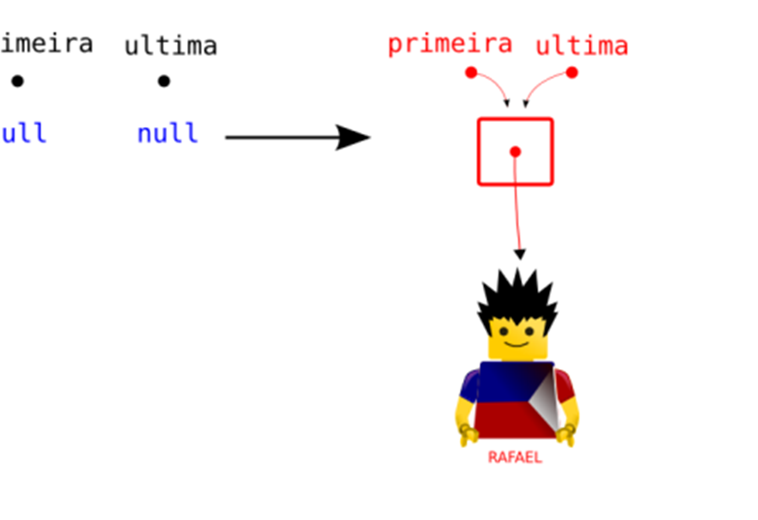
Adicionando no começo da Lista Duplamente Ligada
Lista vazia: A nova célula será a primeira e a última, logo, ela será a única.

Slide 33
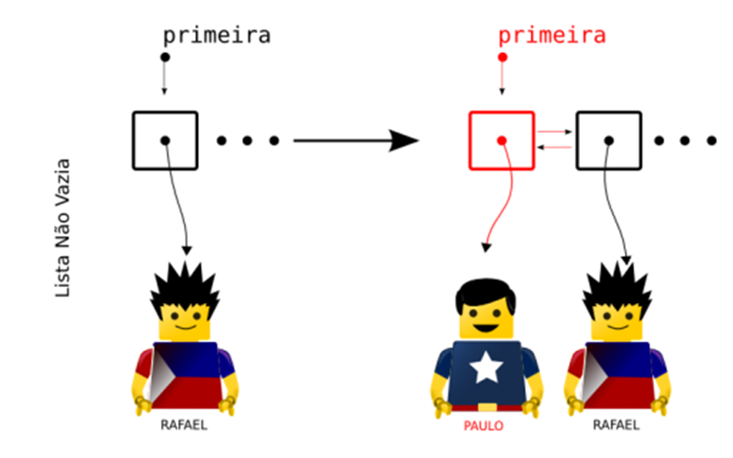
Lista não vazia: Ajusta-se os ponteiros para a nova segunda (antiga referência primeira) apontar para a nova primeira e vice versa.

Slide 34
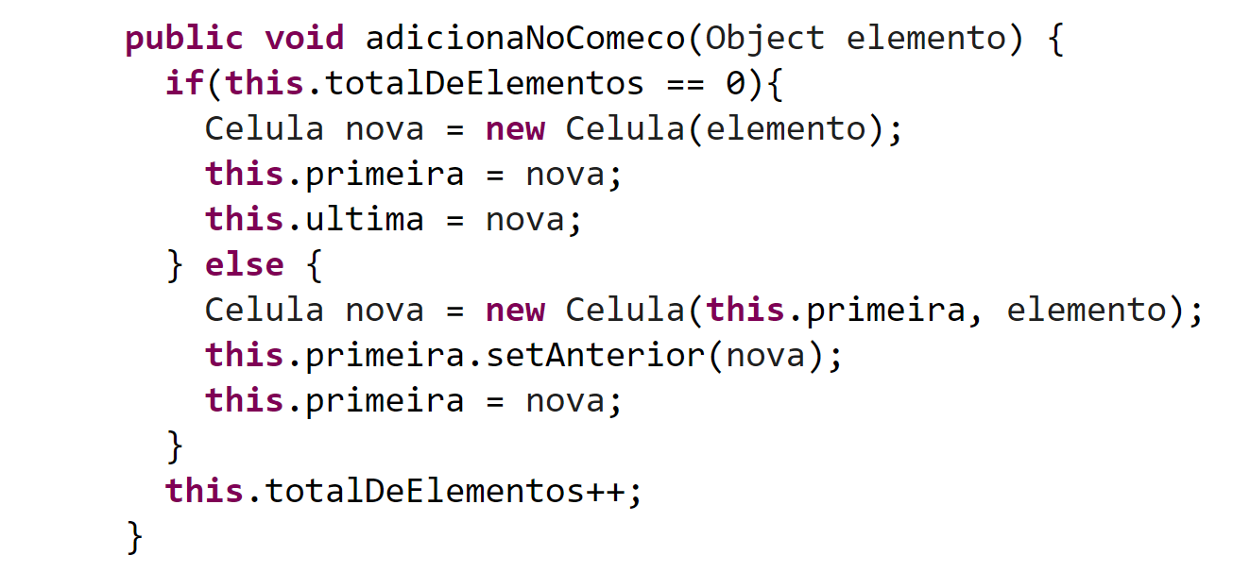

Slide 35
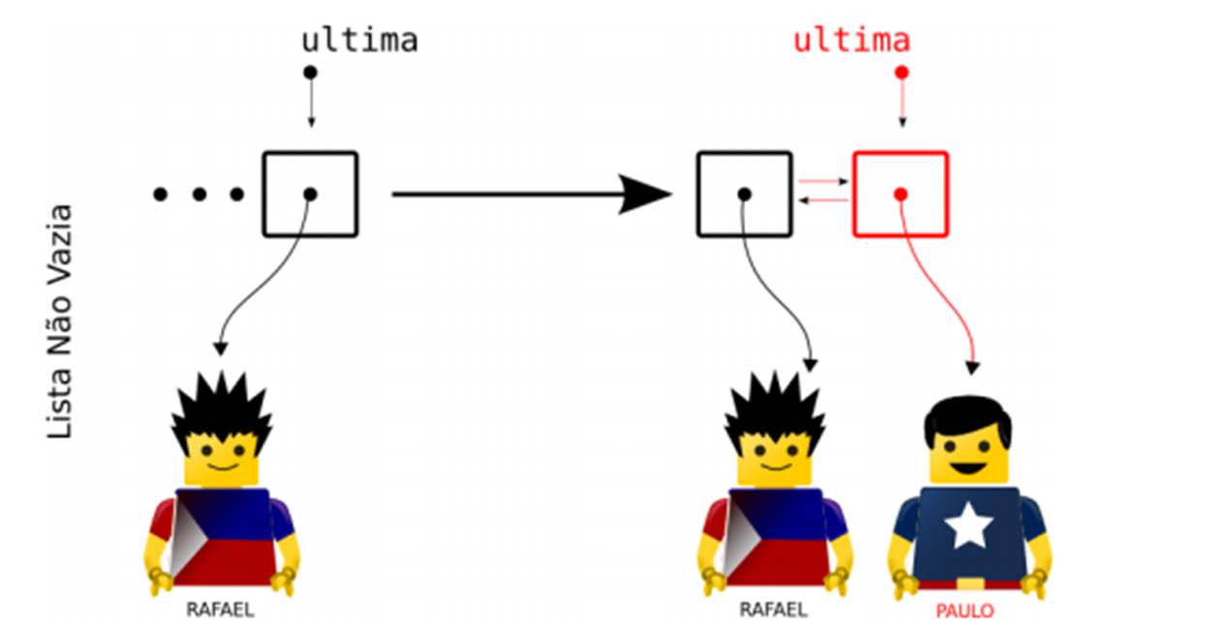
Adicionando no fim da Lista Duplamente Ligada
Lista vazia: Adicionar no final = adicionar no começo
Lista não vazia: Ajusta-se referências de tal forma que a nova última célula aponte para a nova penúltima (antiga última) e vice versa.

Slide 36
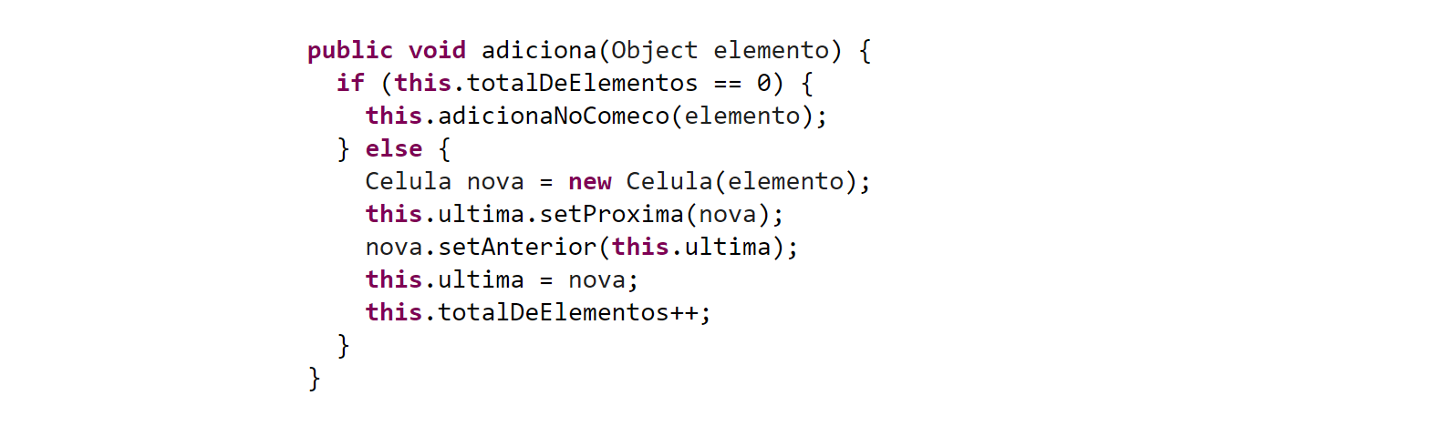

Slide 37
Adicionando em qualquer posição da lista
Separamos os casos em que a inserção é no começo ou no fim porque podemos reaproveitar os métodos já implementados.
1
Sobra o caso em que a inserção é no meio da Lista, ou seja, entre duas células existentes. Neste caso, devemos ajustar as referências para a nova célula ser apontada corretamente pela duas células relacionadas a ela (a anterior e a próxima). E também fazer a nova célula apontar para a anterior e a próxima.
2

Slide 38
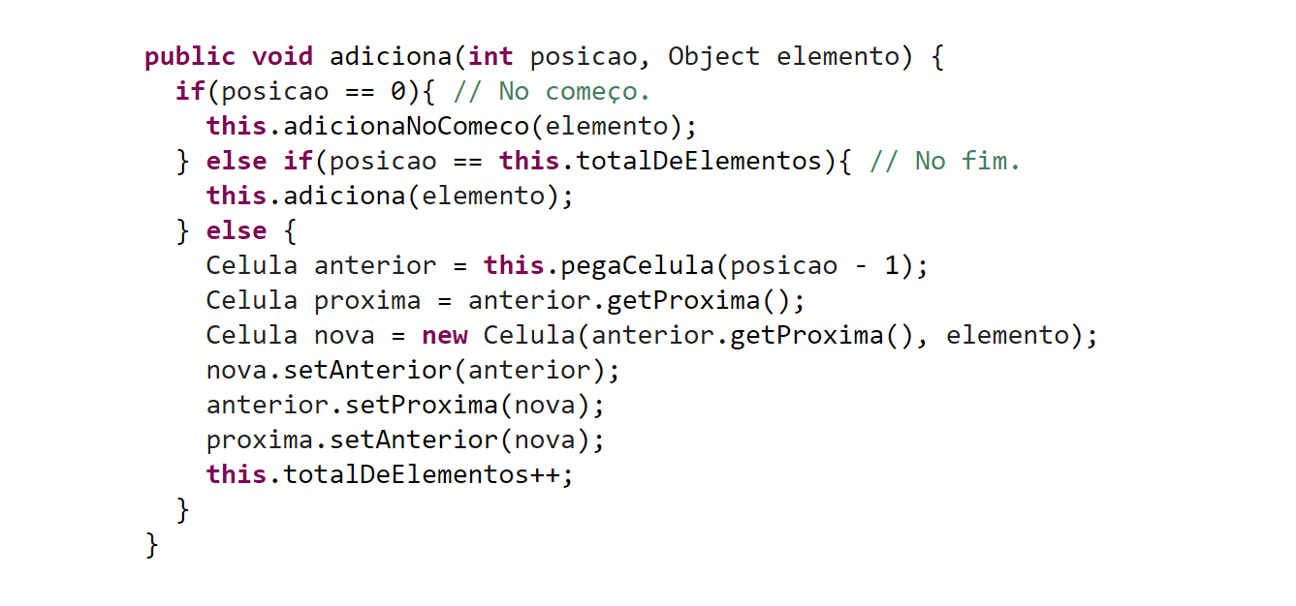

Slide 39
REMOVENDO DO COMEÇO DA LISTA
Esta operação é idêntica em ambos os tipos de Lista Ligada (simples ou dupla). Ela apenas deve avançar a referência primeira para a segunda célula e tomar cuidado com o caso da Lista ficar vazia pois, neste caso, a referência última deve ser atualizada também.
Estas duas operações já foram tratadas e implementadas anteriormente usando o esquema de Lista Duplamente Ligada.

Slide 40
API
A classe LinkedList faz o papel da nossa Lista Ligada dentro da biblioteca do Java. Ela possui os mesmos métodos que a ArrayList, e adiciona alguns outros, como o addFirst(Object), removeFirst(), addLast(Object) e remove Last(), que operam no começo e no fim da Lista em tempo constante.

Slide 41
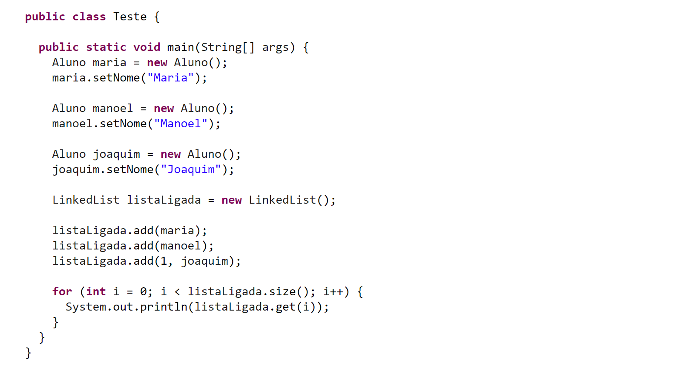

Slide 42


